Slide 1

Kings League
{
< Ibai Bernardo, Julen Corpas, Markel Onaindia, Ibai Saenz de Buruaga y Erik Fernandez >
}
...

Slide 2
Indice
-Explicación del reto
-Roles del equipo
-Programas utilizados
-Dificultades/Problemas
-Demostracion
-Conclusiones

Slide 3
Explicacion
}
< Explicamos en qué consiste el reto >
*

Slide 4
Explicación del reto
El proyecto consiste en desarrollar una aplicación para gestionar aspectos de la KINGS League, una competición de fútbol 7 creada por Ibai Llanos y Gerard Piqué. La aplicación abarcará cuatro fases:
Inscripción de equipos y jugadores, además de la generación de calendarios para los enfrentamientos en las fases regulares de cada temporada.
Fase del campeonato, donde se guardarán los resultados de las fases regulares (invierno y verano) de cada temporada.
Play-offs.
Armas secretas
}
..

Slide 5
Fases del proyecto
01
02
03
Fase uno
Modelo entidad-relación, modelo relacional y diagrama de clases
Fase dos
Cuaderno de equipo y planificación, diagramas de secuencia, scripts y triggers
Fase tres
Creación de XML, DTD y XSD

Slide 6
Fases del proyecto
04
05
Fase cuatro
Desarrollo de interfaces de la aplicación, controladores, generar xml a partir de BD y validar DTD y XSD
Fase cinco
Pruebas de funcionamiento, optimización, documentación del proyecto, creacion de ejecutable y preparación de la presentación

Slide 7
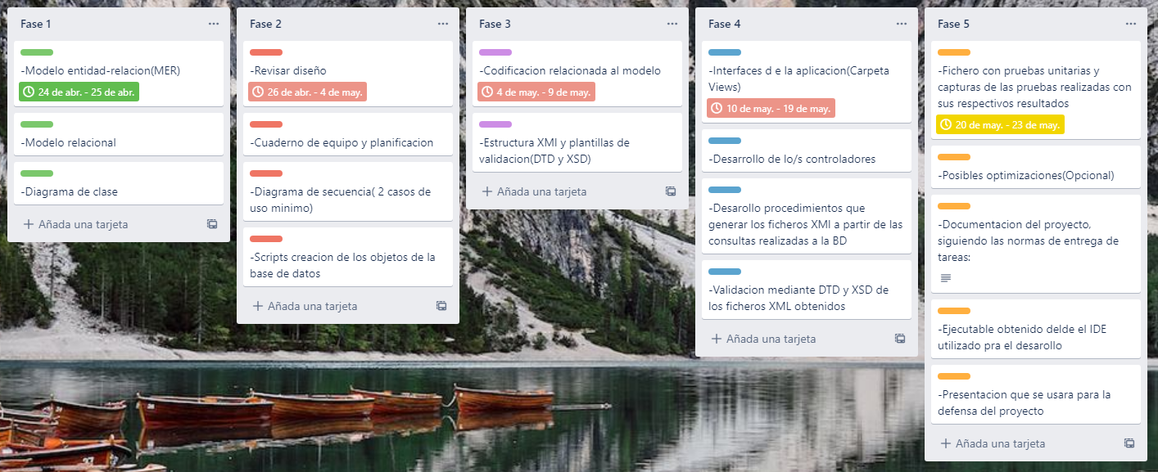
Calendario

Slide 8
Roles
}
< Estos son los roles que hemos tenido dentro del equipo >
*

Slide 9





Roles del equipo
Portavoz
Coordinador
Ibai S.
Secretario
Markel Onaindia
Erik Fernandez
Ayudante del coordinador
Responsable de material
Ibai Bernardo
Julen Corpas

Slide 10
Portavoz
Habla por todo el grupo
*

Slide 11
Secretario
Organiza la información y las tareas
*

Slide 12
Coordinador
Organizar el equipo
*

Slide 13
Ayudante de coordinador
Ayuda a los miembros del grupo que lo necesiten
*

Slide 14
Responsable de material
Trae el material necesario para realizar las tareas
*

Slide 15
Programas
}
< Estos son los programas que hemos utilizado >
*

Slide 16









Programas utilizados
}
..

Slide 17
Dificultades
}
< Estas son las dificultades que hemos tenido en el proyecto >
*

Slide 18
Dificultades haciendo el proyecto
01
02
03
Base de datos
Hemos tenido que rehacer unas cuantas veces la base de datos
Entornos de desarrollo
Hemos tenido que rehacer los diagramas
Programacion
No hemos tenido tiempo suficiente para programar todo

Slide 19
Demostracion
}
< Demostración del proyecto >
*

Slide 20
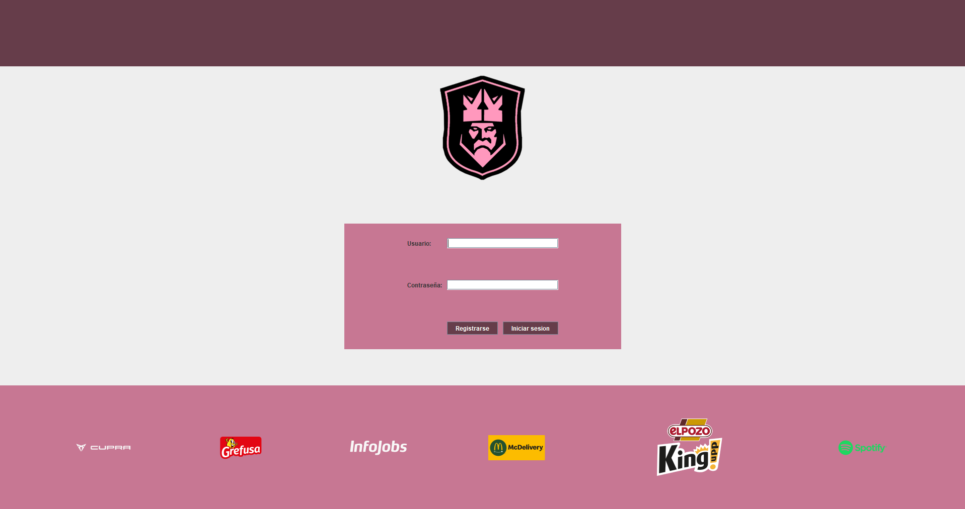
Demostracion

Slide 21
Conclusiones
}
< Conclusiones del proyecto >
*

Slide 22
Conclusiones del equipo
En conclusión, nuestra experiencia al trabajar en equipo en este proyecto de la Kings League ha sido bastante buena. Durante este proyecto, hemos intentado conseguir cumplir todos los objetivos que se nos propusieron al empezar el proyecto. Sin embargo, nuestro mayor reto ha sido el de trabajar en equipo. Ya que es la primera vez que lo hacemos y pese a que parezca algo sencillo, el hecho de tener que ponerse de acuerdo entre los 5 integrantes del grupo no ha sido nada fácil. Pese a todo, hemos llegado siempre a un acuerdo de como hacer cada cosa. Además cada integrante a aportado al proyecto su mayor fuerte para conseguir entregar el mejor proyecto que hemos podido hacer
}
..

Slide 23
FIN
{
..
}
..

